Slide 1
REGULAÇÃO E CONTRATUALIZAÇÃO NA SAÚDE
UMA VISÃO PANORÂMICA

Slide 2
A REGULAÇÃO NO SETOR SAÚDE: CONJUNTO DE AÇÕES DE DIVERSOS SUJEITOS SOBRE OUTROS SUJEITOS SOCIAIS E SUA INTERFACE COM A JUDICIALIZAÇÃO

Slide 3
ASPECTOS A ABORDAR
Aspectos Conceituais;
Aspectos Normativos;
Aspectos Operacionais;
Desafios e Iniciativas.

Slide 4
QUESTÕES CONCEITUAIS
No campo da economia entendida como uma restrição exercida pelo Estado sobre a atividade de mercado.
Baldwin & Cave descrevem quatro modelos de ação da regulação econômica, considerando a intervenção direta do Estado:
i) modelo eletivo, imposto somente para corrigir as falhas de mercado;

Slide 5
ii) modelo diretivo, o Estado é comprador ou regulador para estimular certos tipos ou padrões de serviço;
iii) modelo restritivo, limita o que é disponibilizado no mercado; e,
iv) modelo prescritivo, define o critério de oferta de serviços no mercado. (Oliveira; Elias, 2012)

Slide 6
IDÉIAS FUNDAMENTAIS RELACIONADAS AOS CONCEITOS DE REGULAÇÃO
Ideias Fundamentais | Controle | Equilíbrio | Adaptação | Direção
Ideias Relacionadas | Ajustamento/ Regramento | Correção/ Conservação | Interação/ Transformação | Negociação/ Comando

Slide 7
SÍNTESE DA POLISSEMIA CONCEITUAL
Possibilita distinguir essencialmente duas naturezas para a regulação:
As ideias controle e equilíbrio correspondem mais ao componente técnico, ao passo que direção e adaptação referem-se ao componente político da regulação.
(Oliveira; Elias, 2012)

Slide 8
O QUE É REGULAÇÃO?
Regulação é um conjunto de regras instituídas ou reconhecidas por uma entidade estatal para dirigir e controlar determinado setor.
Num sistema complexo como o da saúde, a regulação é fortemente influenciada pelas questões políticas e culturais. (Portugal et al., 2005)

Slide 9
POR QUE REGULAR ?
Porque há objetivos sociais que devem ser cumpridos, nomeadamente:
Universalidade;
Equidade, tendo em conta as necessidades de saúde da população;
Promoção da saúde;
Garantir a efetividade e qualidade dos cuidados de saúde;
Controle dos custos;
Possibilitar a escolha dos prestadores (profissionais e instituições) tendo em conta os recursos existentes.

Slide 10
O QUE REGULAR?
Equidade no acesso;
Cuidados primários, hospitalares, continuados e paliativos;
Promoção da saúde;
Qualidade e acreditação;
Saúde e segurança;
Regulação de pagadores/médicos/
medicamento/comportamento do prestador;
Relação com os subsistemas e seguradoras;
Regular a concorrência.

Slide 11
QUEM REGULA?
Regulação estatal
Sempre justificada quando outros mecanismos, (auto-regulação ou controles de mercado) são incapazes de ser eficientes e não cumprem os objetivos. É necessário, no entanto, ter presente que o Estado também falha, tal como o Mercado.
Auto regulação – Puramente privada, (ex: associações de doentes).
Auto regulação - Reconhecida pelo Estado (ex: Ordem dos Médicos e dos Enfermeiros).

Slide 12
COMO REGULAR?
A regulação pode ser feita de uma forma mais autoritária e centralizada – comando e controle;
Ou de uma forma mais descentralizada e/ou participativa – desconcentração, devolução, delegação, privatização, acreditação, agências independentes de regulação e cooperação extra setorial.
Podem ser criados controles legais “A VARA” e esquemas de incentivos “A CENOURA”.

Slide 13
CONSTATAÇÕES
Dentre as questões estruturais e dinâmicas disfuncionais, observadas em qualquer sistema de saúde, evidenciam-se os desencontros e/ou desequilíbrios entre a oferta do sistema, a demanda e a escolha dos consumidores, que impõe necessidades de racionalização da assistência à saúde que o livre mercado não é capaz de assegurar. (Farias et al.,2011)

Slide 14
MODELOS DE REGULAÇÃO
Alguns modelos de regulação foram desenvolvidos com ênfase em ações de natureza punitiva;
Outros apresentam um processo de regulação compreensiva baseado em ações educativas.
Ainda há os que unem as duas formas de abordagem, sendo classificados como de regulação responsiva. (Farias et al.,2011)

Slide 15
TIPOS DE REGULAÇÃO
Regulação do tipo estatal normativa e/ou escalonada;
Tripartitismo;
Autorregulação contratada e autorregulação com vários órgãos públicos envolvidos no processo regulatório em diversos níveis.
(Farias et al.,2011)

Slide 16
ASPECTOS NORMATIVOS
Histórico da institucionalização e suas normas;
Definições e conceitos operacionais normatizados.

Slide 17
MARCOS HISTÓRICOS INSTITUCIONAIS
1998 – Estabelecido o Sistema Nacional de Vigilância Sanitária e criada a Agência Nacional de Vigilância Sanitária – ANVISA com a finalidade de: “promover a proteção da saúde da população por meio do controle sanitário da produção e da comercialização de produtos e serviços submetidos à vigilância sanitária;
2000 – Criada a Agência Nacional de Saúde Suplementar – ANS com a finalidade de regular, normatizar, controlar e fiscalizar as atividades que garantam a assistência suplementar à saúde.

Slide 18
MARCOS HISTÓRICOS INSTITUCIONAIS
2001 – NOAS 01/2001, que organiza a regionalização da assistência à saúde, por meio da definição do fluxo intermunicipal estabelecido no Plano Diretor de Regionalização – PDR;
2002 – NOAS 01/2002, que cria o PAB Ampliado. Define Regulação assistencial como “a disponibilização da alternativa assistencial mais adequada à necessidade do cidadão, de forma equânime, ordenada, oportuna e qualificada efetivada por meio de Complexos Reguladores. Articulada com a avaliação das necessidades de saúde, planejamento, regionalização, programação e alocação de recursos (PPI), além da ações de controle e avaliação.

Slide 19
MARCOS HISTÓRICOS INSTITUCIONAIS
Publicada a Portaria SAS/MS nº 423/2002 – ratifica as diretrizes de uma política de regulação, controle e avaliação delineada na NOAS e define competências para cada esfera de gestão do SUS;
Publicada a Portaria SAS/MS nº 729/2002 – Estabelece indicadores destinados tanto para orientar a elaboração, quanto avaliar a implementação dos Planos de Regulação, Controle e Avaliação de estados e municípios;

Slide 20
MARCOS HISTÓRICOS INSTITUCIONAIS
Publicada a Portaria GM/MS nº 399/2006 – Estabelece as Diretrizes Operacionais do Pacto pela Vida, em Defesa do SUS e de Gestão;
Publicada a Portaria GM/MS nº 699/2006 – Regulamenta a implantação dos Pactos pela Vida e Gestão do SUS e institui o Termo de Compromisso de Gestão.

Slide 21
REGULAÇÃO NO SETOR SAÚDE
A Regulação como ação social compreende as ações de regulamentação, fiscalização, controle, auditoria e avaliação de um determinado sujeito social sobre a produção de bens e serviços em saúde;
Regular não se resume ao ato de regulamentar, mas também inclui uma gama de ações que verifica se a produção em saúde se dá conforme as regras estabelecidas.

Slide 22
A POLÍTICA NACIONAL DE REGULAÇÃO
A Portaria GM/MS nº. 1559/2008 instituiu a
Política Nacional Regulação do Sistema
Único de Saúde, que organiza a regulação
em saúde em três dimensões de atuação,
integradas entre si:
Regulação dos Sistemas de Saúde;
Regulação da Atenção à Saúde;
Regulação do Acesso ou Regulação Assistencial.

Slide 23
REGULAÇÃO DOS SISTEMAS DE SAÚDE
Tem como objeto os sistemas municipais, estaduais e nacional de saúde, e como sujeitos seus respectivos gestores públicos, definindo a partir dos princípios e diretrizes do SUS, macro-diretrizes para a Regulação da Atenção à Saúde e executando ações de monitoramento, controle, avaliação, auditoria e vigilância desses sistemas.
Efetivada pelos atos de regulamentação, controle e avaliação de sistemas de saúde, regulação da atenção à saúde e auditoria sobre sistemas e de gestão.

Slide 24
REGULAÇÃO DA ATENÇÃO À SAÚDE
Tem como objetivo implementar uma gama de ações meio que incidam sobre os prestadores, públicos e privados, de modo a orientar uma produção eficiente, eficaz e efetiva de ações de saúde, buscando contribuir para a melhoria do acesso, da integralidade, da qualidade, da resolubilidade e da humanização dessas ações.
Efetivada pela contratação de serviços de saúde, controle e avaliação de serviços e da produção assistencial, regulação do acesso à assistência e auditoria assistencial.

Slide 25
REGULAÇÃO DO ACESSO À ASSISTÊNCIA
Tem como objetos a organização, controle, gerenciamento e priorização do acesso e dos fluxos assistenciais no âmbito do SUS.
Efetivada pela disponibilização da alternativa assistencial mais adequada à necessidade do cidadão por meio de atendimentos as urgências, consultas, exames, leitos e outros que se fizerem necessários.

Slide 26
REGULAÇÃO DO ACESSO À ASSISTÊNCIA
Os processos de trabalho que compõem a regulação do acesso à assistência serão aprimorados ou implantados de forma integrada, em todas as instâncias de gestão do SUS, de acordo com as competências de cada esfera de governo.
A área técnica da Regulação do Acesso será estabelecida mediante estruturas denominadas complexos reguladores, formados por unidades operacionais denominadas centrais de regulação.

Slide 27
Reformulando conceitos, práticas e finalidades
Regulação sobre Sistemas de Saúde
Regulação da Atenção à saúde
Regulação do Acesso
à Assistência
Notes:
27
27

Slide 28
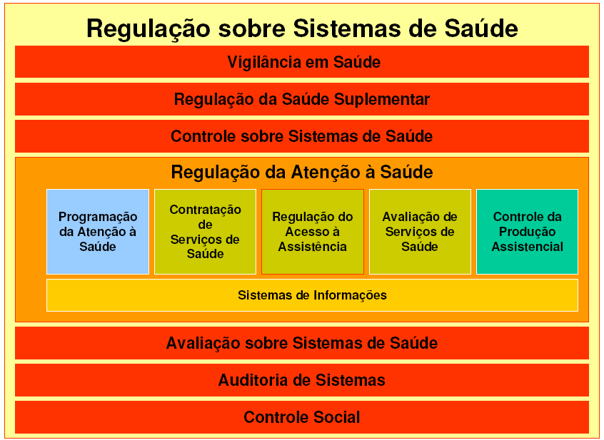
Cadastramento
Contratualização
Monitoramento
Auditoria
Notes:
28
28

Slide 29
Notes:
29
29

Slide 30
Notes:
30
30

Slide 31
ASPECTOS OPERACIONAIS E ORGANIZATIVOS
O Complexo Regulador é a estrutura que operacionaliza as ações da regulação do acesso, podendo ter abrangência e estrutura pactuadas entre gestores, conforme os seguintes modelos: Portaria de Consolidação Nº 2 [2017], anexo XXVI, origem na Port. MS/GM 1559/2008, Art. 9º

Slide 32
ASPECTOS OPERACIONAIS E ORGANIZATIVOS - modelos
I - Complexo Regulador Estadual: gestão e gerência da Secretaria de Estado da Saúde, regulando o acesso às unidades de saúde sob gestão estadual e a referência interestadual e intermediando o acesso da população referenciada às unidades de saúde sob gestão municipal, no âmbito do Estado; (Origem: PRT MS/GM 1559/2008, Art. 9º, I)

Slide 33
II - Complexo Regulador Regional: (Origem: PRT MS/GM 1559/2008, Art. 9º, II)
a) Gestão e gerência da Secretaria de Estado da Saúde, regulando o acesso às unidades de saúde sob gestão estadual e intermediando o acesso da população referenciada às unidades de saúde sob gestão municipal, no âmbito da região, e a referência interregional, no âmbito do Estado; (Origem: PRT MS/GM 1559/2008, Art. 9º, II, a)

Slide 34
b) Gestão e gerência compartilhada entre a Secretaria de Estado da Saúde e as Secretarias Municipais de Saúde que compõem a região, regulando o acesso da população própria e referenciada às unidades de saúde sob gestão estadual e municipal, no âmbito da região, e a referência interregional, no âmbito do Estado; e (Origem: PRT MS/GM 1559/2008, Art. 9º, II, b)

Slide 35
III - Complexo Regulador Municipal: gestão e gerência da Secretaria Municipal de Saúde, regulando o acesso da população própria às unidades de saúde sob gestão municipal, no âmbito do Município, e garantindo o acesso da população referenciada, conforme pactuação. (Origem: PRT MS/GM 1559/2008, Art. 9º, III)

Slide 36
ASPECTOS ORGANIZATIVOS E OPERACIONAS
As propostas aprovadas na CIB no contexto de Pacto de Gestão;
O que se efetivou:
As Centrais de Regulação Municipais;
A Central Metropolitana de Regulação;
A CERAC.

Slide 37
DESAFIOS E INICIATIVAS NA ATUAL GESTÃO
Discussão com COSEMS, MPE, CES;
Pactuação na CIB sobre a reorganização do processo de regulação no Estado;
Recadastramento das centrais e dos seus operadores;
Busca de Apoio institucional junto ao MS e de parceria com outros estados no compartilhamento de sistemas informatizados;
Instituição do Grupo de Trabalho da CIR metropolitana e CIB.

Slide 38
DESAFIOS E INICIATIVAS NA ATUAL GESTÃO
Iniciar a discussão de novo processo de programação assistencial;
Avançar na implantação e/ou implementação dos complexos reguladores macrorregionais e regionais;
Impulsionar o processo de informatização
Atualizar protocolos ou implantar em áreas que não foram implantas;
Ampliar a oferta de serviços nas regiões de Saúde, com destaque para as Policlínicas integradas, gerenciadas pelos CONSÓRCIOS INTERFEDERATIVOS.

